Slide 1
Start-to-Schaak – sessie 2
Tactiek
Gert Van Bunderen

Slide 2
Programma dag 2 - Tactiek
Sterkte van spelers en Elo
Herhaling loop en waarde der stukken
De pion
Einde van een partij
Pat
Schaak en schaakmat
Mat zetten – oefeningen
Enkele technieken: vork, aftrekschaak, röntgenaanval
De beginstelling, en-passant slaan
Een strategie is een plan om een doel te bereiken. Een tactiek is het geheel van acties op weg naar dat doel.

Slide 3
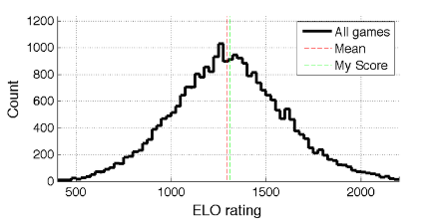
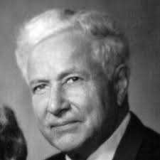
Arpad Emrick Elo
Arpad Emrick Elo (Hongaar): Ontwikkeld in jaren zestig Elo rating systeem, geïmplementeerd in de schaakwereld vanaf jaren zeventig.

Slide 4
Sterkte spelers volgens Elo klassement
Elo-rating: getalsmatige aanduiding van de sterkte van een speler.
Beginnende speler : 1200 of lager
Gemiddelde Clubspeler : >1200 en <1700
Goede clubspeler : 1700 t.e.m. 2000
Sterke clubspeler : >2000 Elo en <2300
Fide Meester : 2300 en hoger
Internationaal meeser : 2400 en hoger
Grootmeester : meer dan 2500 Elo
Wereldkampioen : ±2800
Schaakkring Moretus Hoboken (1/7/2024):
Sterkste speler : 2141 (Gerry De Rop)

Slide 5
Herhaling loop en waarde der stukken
Dame (9 punten) Kan als toren of als loper speler. Beweegt zowel achter als vooruit, meerdere velden.
Toren (5 punten) Beweegt over rechte lijnen (horizontaal en verticaal). Zowel naar achter als naar voor.
Paard (3 punten) 1 veld recht en 1 schuin (zelfde richting). Kan als enige stuk over ander stuk springen. Zowel naar achter als naar voor.
Loper (3 punten) Beweegt schuin (diagonaal). Blijft heel de partij op één kleur. Zowel naar achter als naar voor.
Koning (geen) Kan in alle richtingen bewegen maar slechts met één veld!
Pion (1 punt) Kan bij eerste zet 1 of 2 velden vooruit worden gezet (in rechte lijn) Na eerste zet kan de pion slechts met 1 veld tegelijk vooruit. De pion slaat een andere stuk schuin. Enkel vooruit. Kan promoveren.

Slide 6
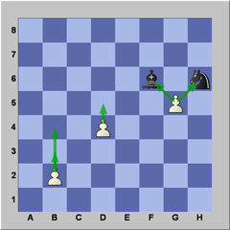
De pion
Is een speciaal stuk!
Als een pion voor de eerste maal in de partij wordt verzet mag deze één of twee plaatsen vooruit gaan. Maar enkel bij de eerste zet van de pion!
Na de eerste zet van de pion mag hij steeds één veld vooruit gaan (nooit achteruit of schuin).
De pion slaat een stuk schuin (zoals de loper maar slechts één veld vooruit), nooit achterwaarts.
De pion kan promoveren tot Dame, Toren, Paard of loper. Dit gebeurt als de pion de achterste rij van het bord bereikt (voor wit rij 8 voor zwart rij 1).
Engels: Pawn, Frans: Pion

Slide 7
Einde van een partij
Een schaakpartij kan eindigen in:
winst voor wit (1 – 0) of winst voor zwart (0 – 1)
in remise (0,5 – 0,5).
winst is er ook als één van de partijen forfait geeft (1 – 0F of 0 – 1F).
Als beide forfait geven is er geen winnaar (0F – 0F).
Een partij is remise:
bij overeenkomst.
bij pat.
als er geen winst meer mogelijk is (bv. als er enkel 2 koningen overblijven).
als van beide spelers de tijd verstreken is.
als een zelfde stelling driemaal voorkomt.
als er sprake is van eeuwig schaak.
als er vijftig zetten geen stuk is geslagen en geen pion verplaatst.

Slide 8
Einde van een partij
Schaakmat beëindigd de partij onmiddellijk!
Remise door pat beëindigd de partij onmiddellijk!
Remise door overeenkomst beëindigd de partij onmiddellijk!
Opgave beëindigd de partij onmiddellijk!

Slide 9
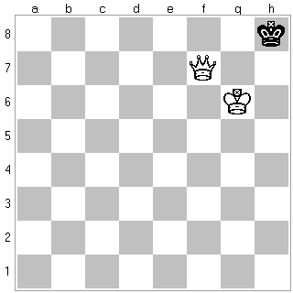
Wanneer spreekt men van pat?
Voorwaarden:
De koning staat niet schaak maar kan geen legale zet doen.
Men kan geen zet doen met een ander stuk!
Men is aan zet.
In de figuur is zwart aan zet!
De partij is dan remise!

Slide 10
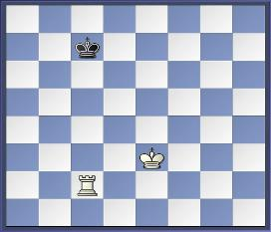
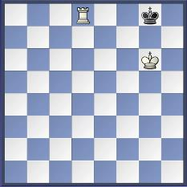
Schaak en schaakmat
De zwarte koning staat schaak (aangevallen door de toren)
De koning staat Schaakmat met de toren (de koning staat schaak staat en niet meer uit dit schaak ontsnappen.

Slide 11
Mat in één
Oefeningen

Slide 12
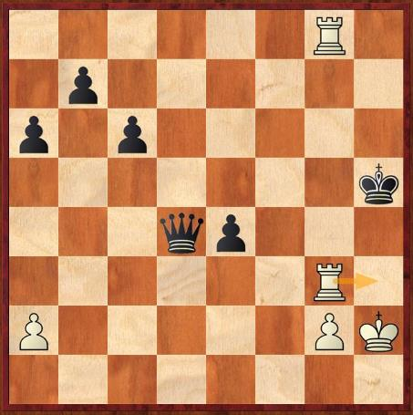
Herhaling mat in één – Oefening

Slide 13
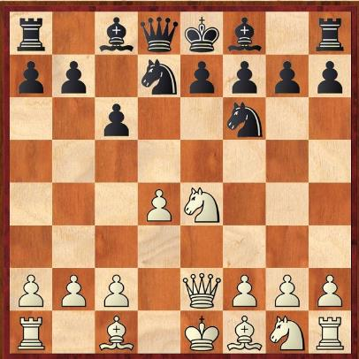
Herhaling mat in één – Oefening

Slide 14
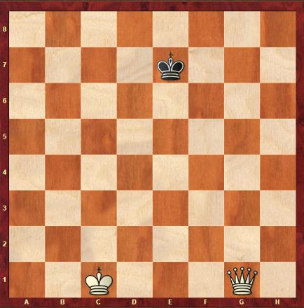
Mat zetten - 3 minuten oefening
Neem plaats tegenover iemand. Je oefent tweemaal tegen deze tegenstander: éénmaal met wit en éénmaal met zwart.
Zet de klok op 3 minuten voor zowel zwart als wit.
Bepaal via loting wie eerst met wit mag spelen.
Zet de stelling ut het diagram op.
Wit dient nu zo snel mogelijk (max. 3 minuten) mat te geven, zwart probeert dit te verhinderen.
Resultaat:
Remise als de tijd voor wit om is voor er mat gezet is.
Remise als zwart pat staat.
Wit wint als hij zwart mat zet of zwart zijn tijd om is!
Speel nu opnieuw maar met verwisselde kleuren (wie wit had speelt nu met zwart en omgekeerd)

Slide 15
Enkele technieken
Tactiek

Slide 16
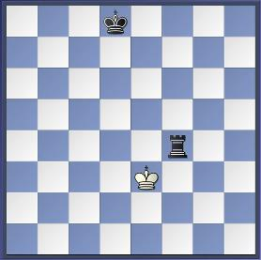
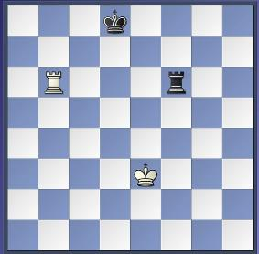
Een aangevallen stuk en een stuk slaan.
De toren staat aangevallen door de koning.
Wit aan zet: Witte toren valt zwarte toren aan en kan deze slaan (=stuk wegnemen en eigen stuk op dit stuk zijn plaats zetten).

Slide 17
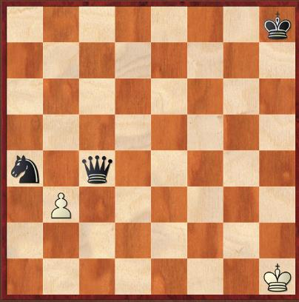
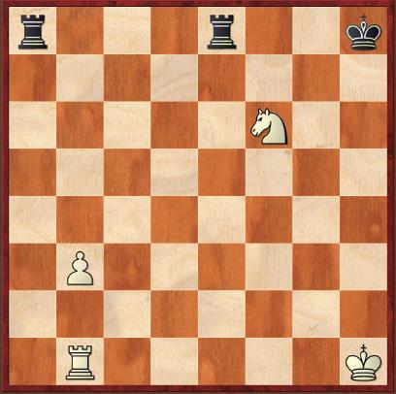
Waarde der stukken – oefeningen
De witte pion kan het paard of de dame nemen. Wat is de beste zet en waarom?
Leg met behulp van de waarde van de stukken uit waarom het voordelig is voor wit om de toren te nemen?

Slide 18
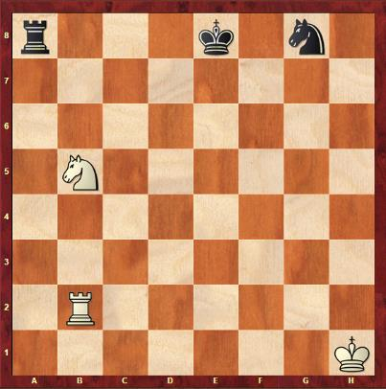
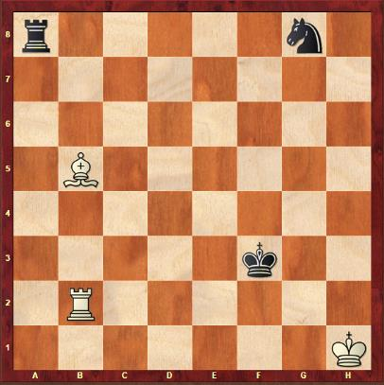
De vork (=dubbele aanval)
Een vork is de directe aanval op twee of meer vijandelijke stukken door één eigen stuk. Hieronder twee voorbeelden van vorken met resp. het paard en de loper.

Slide 19
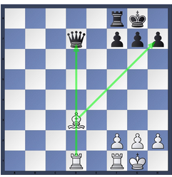
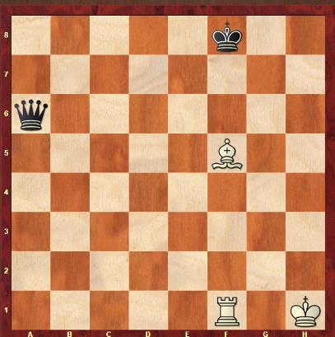
Aftrekschaak (aftrekaanval)
Hierbij is het stuk dat je weghaalt om iets aan te vallen het kopstuk, en het stuk dat blijft staan het staartstuk.

Slide 20
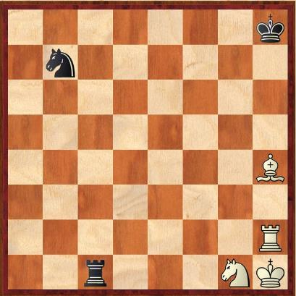
Oefening - Aftrekschaak

Slide 21
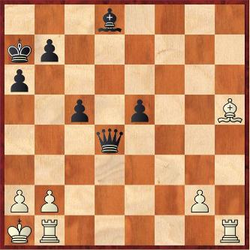
Röntgenaanval
Bij dit type aanval valt men een waardevol stuk (zoals de dame) aan om een stuk dat achter dit waardevol stuk staat te kunnen nemen. In het diagram is wit aan zet en kan de dame aanvallen met de toren. Deze dame moet dan opzij gaan waarna wit de loper kan slaan. Men zegt: ‘wit wint materiaal’ of ‘wit wint een stuk’.

Slide 22
Enkele oefeningen

Slide 23
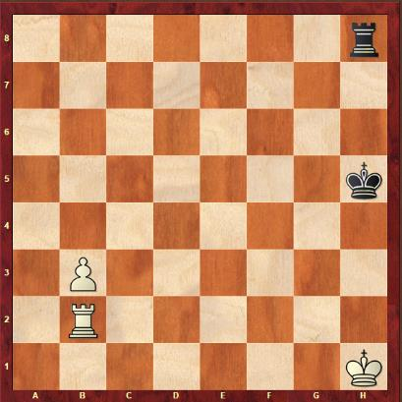
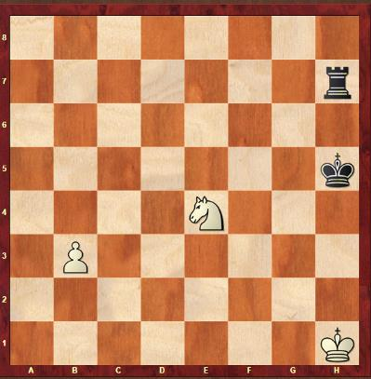
Zoek telkens de beste zet voor wit? (denk aan de waarde der stukken).

Slide 24
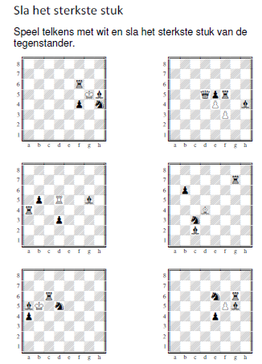

Slide 25
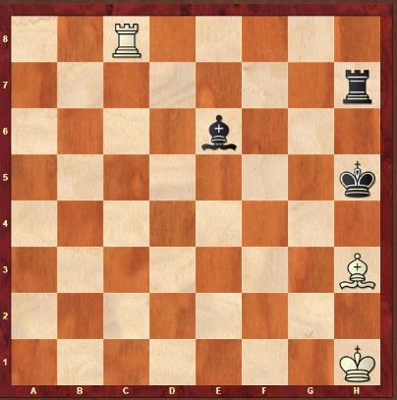
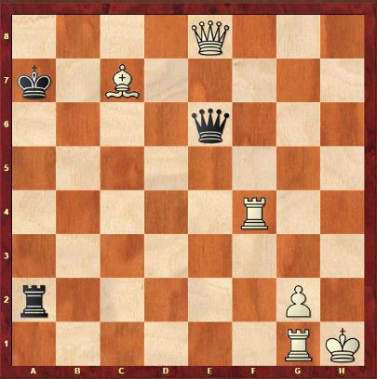
Zoek telkens de beste zet voor zwart? (denk aan de waarde der stukken).

Slide 26
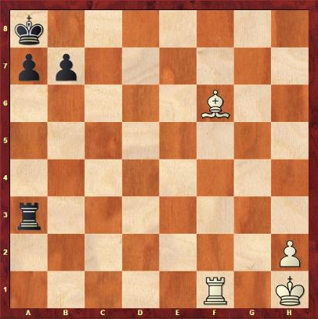
Een veld aanvallen!
In onderstaande stelling valt de toren het veld f8 (groene bol) – onrechtstreeks aan (als de loper er niet zou staan kan wit matgeven!).

Slide 27
De beginstelling

Slide 28
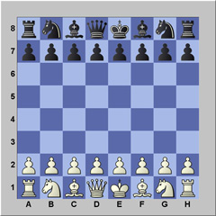
Alle stukken in de beginstelling
Een schaakpartij begint steeds vanuit deze beginstelling.
Een variant op het klassieke schaken is chess960 waarbij de stukken op rij 1 en 8 anders kunnen worden opgesteld.
Waarde stukken:
Dame: 9
Toren: 5
Loper: 3
Paard: 3
Pion: 1

Slide 29
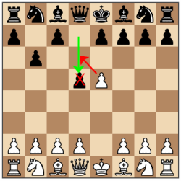
En-passant slaan
Als een pion 2 velden vooruit gaat (bij de eerste zet van deze pion) kan een andere pion deze slaan net alsof deze maar één zet gedaan had.
Dit kan enkel onmiddellijk na de zet!

Slide 30
Tip – aankoop schaakboeken
In de gewone boekhandel is het aanbod aan schaakboeken eerder beperkt.
Waar je wel terecht kan is in specifieke (online)winkels, hier zijn er enkele:
De Denksportkampioen → Heel sympathieke uitbater (Ben Van De Putte) → Zeer ruim aanbod aan boeken en software over schaken. → Ruim aanbod aan schaakmateriaal (borden, stukken, klokken, ..) → Ook fysiek te bezoeken (Adres: Brusselsesteenweg 485, 9050 Gentbrugge) → Controleer wel vooraf op de website wanneer de fysieke winkel open is. URL: www.dedenksportkampioen.be
De Beste Zet → In Nederland maar ook regelmatig aanwezig op Belgische tornooien → Uitbaatster: WGM Erika Sziva → Uitgebreid aanbod, online verkoop.
Maison Échecs → Uitgebreid aanbod, ook fysieke winkel. → De vriendelijke uitbater is Franstalig van huis uit maar spreekt ook Nederlands. → Adres: Rue Belle Vue 60, 1000 Bruxelles

Slide 31
Einde sessie 2

